Slide 1
ТИП ПЛОСКИЕ ЧЕРВИ
П.14 (стр.62-66)

Slide 2
Общие признаки:
(Записать в тетрадь)
Тело вытянутое и сплющенное в спинно-брюшном направлении.
Двусторонняя симметрия
Трехслойные (появляется мезодерма)
Гермафродиты (вспомните значение термина)

Slide 3
Систематика
(Записать в тетрадь)
Тип Плоские черви
Группа Свободноживущие
Группа Паразитические
Класс Ресничные
(Планарии)
Класс Сосальщики
(Трематоды)
Класс Ленточные
(Цестоды)

Slide 4
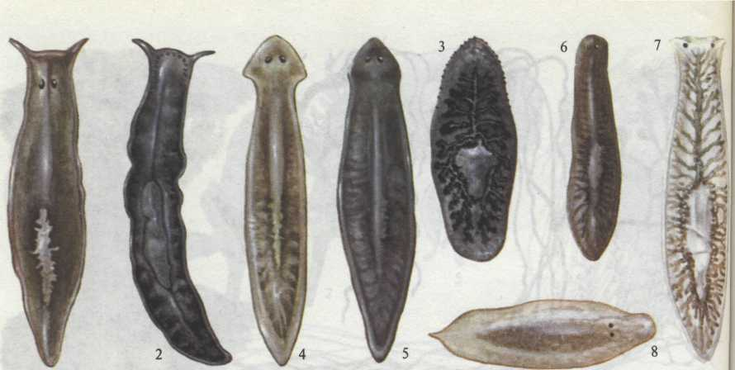
Класс Ресничные

Slide 5
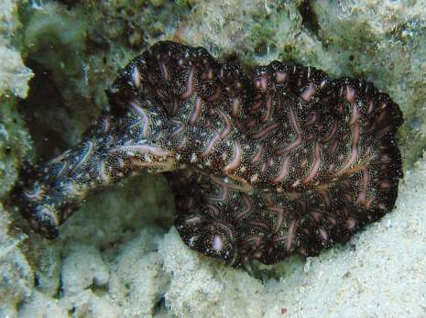
У плоских червей впервые появляются обособленные ткани и системы органов (записывать не нужно)
Ткань - это группа однородных клеток, сходных по происхождению, строению и выполняющих определённую функцию.
Орган - это определённая часть тела, выполняющая соответствующую функцию.
Система органов - это группа взаимосвязанных органов, которые выполняют общие функции и совместно обеспечивают важнейшие процессы жизнедеятельности.
Notes:
У плоских червей впервые появляются обособленные ткани и системы органов.
Ткань - это группа однородных клеток, сходных по происхождению, строению и выполняющих определённую функцию. Так, мышечные клетки планарии, имеющие сходное строение и функции, выполняют функцию.
Всего у них есть четыре вида тканей: мышечная, соединительная покровная и нервная ткании .
Кроме того, у них формируются органы
Орган - это определённая часть тела, выполняющая соответствующую функцию./
Орган может состоять из одной или из нескольких тканей.
Органы в свою очередь образуют системы органов.
Система органов - это группа взаимосвязанных органов, которые выполняют общие функции и совместно обеспечивают важнейшие процессы жизнедеятельности.

Slide 6
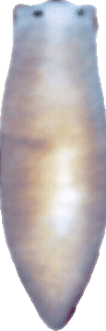
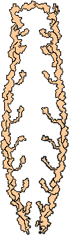
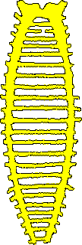
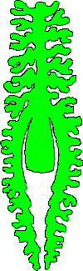

Системы органов
Выделительная
Нервная
Пищеварительная
Половая

Slide 7
Заполни промежутки и запиши предложения в тетрадь с.63-64
Опорно-двигательная система:
Под эпителием у планарии находится несколько слоев …
Эпителиальный слой и мышцы образуют …
Свободное пространство между органами заполнено рыхлой соединительной тканью - …

Slide 8
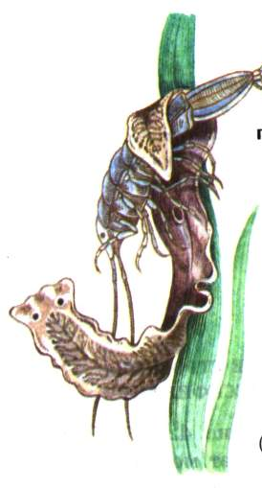
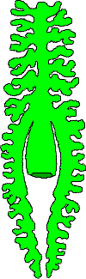
Пищеварительная система (записать)
кишечник
глотка
рот
Чем питаются планарии?

Slide 9
Как происходит дыхание? с.64

Slide 10
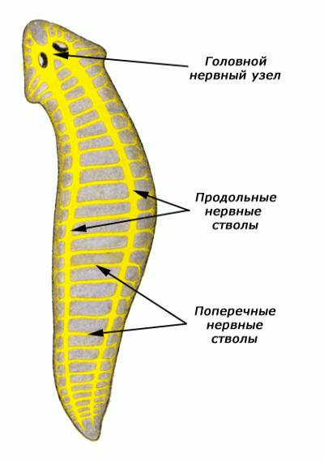
Нервная система:
(записать выделенное черным цветом)
Нервные клетки планарии не разбросаны по всему телу, как у гидры, а собраны в два нервных ствола. В передней части нервные стволы объединяются в утолщение - нервный узел. Отростки нервных клеток тесно прилегают друг к другу, образуя нервные перемычки между стволами и нервами.

Slide 11
Органы чувств
(записать их роль)
Чувствительные клетки
Щупальца
Глаза

Slide 12
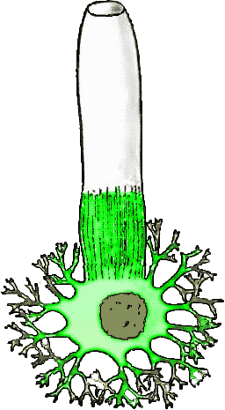
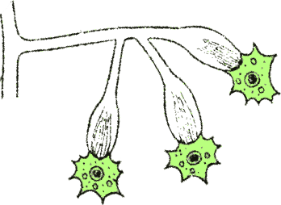
Выделительная система – удаляет вредные продукты жизнедеятельности
Разветвленные трубочки - пламенные клетки

Slide 13



Половая система
Женская
половая система
Мужская
половая система
семенники
яичник
семяпровод
совокупительная
сумка
яйцевод
Notes:
Планарии - гермафродиты, то есть у них есть и женские, и мужские половые органы. Они размножаются преимущественно половым путём, хотя способны и к бесполому размножению.
Мужские половые органы
состоят из пузырьковидных семенников,
от которых отходят семяпроводы,
идущие к совокупительному органу.
Женские половые органы представлены
двумя яичниками, лежащими в передней части тела.
От яичников к совокупительной сумке отходят трубочки – яйцеводы.
Оплодотворённые яйца откладываются в коконы на различные подводные предметы. После откладки яиц взрослые особи погибают. Через несколько недель из яиц выходят молодые планарии.

Slide 14
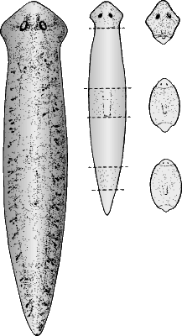
Регенерация тела планарии:
(не записывать)
Один из видов плоских червей планария способна полностью регенерировать новую особь из любого участка своего тела. Как показано на рисунке, планарии свойственна переднезадняя полярность, т.е. голова всегда развивается у нее на переднем конце фрагмента тела.
Вспомни:
Что означает термин «регенерация»?

Slide 15
Проверь себя (устно) Выберите признаки планарии
1. Многоклеточное животное, имеющее уплощенное тело.
2.Вытянутое тело, разделенное на членики кольцевидными перетяжками.
3. Тело вытянутое, круглое на поперечном разрезе.
4. Живет в пресных водоемах.
5. Ведет паразитический образ жизни.
6.Живет в почве, богатой перегнивающими органическими остатками.
7. Свободноживущие организмы.
8. Длина тела 10 м и более.
9. Длина тела 10-20 см.
10.Длина тела 1-2 см.
11 .Тело двусторонне- симметричное.
12.Кровеносная система замкнутая.
1З.Кровеносной системы нет.
14.Кислород в организм поступает через жабры.
15.Дыхание осуществляется через всю поверхность тела.
16.Нервная система состоит из окологлоточного кольца и брюшной цепочки.
17. Нервная система состоит из головного узла и нервных стволов с ответвлениями

Slide 16
Домашнее задание
Выучить особенности строения и жизнедеятельности Плоских червей

